Slide 1


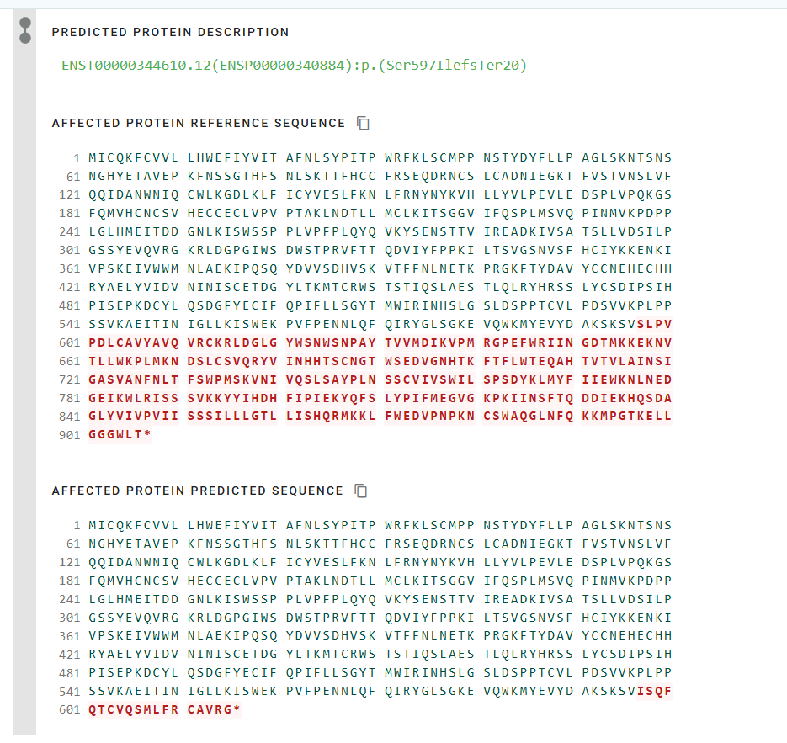
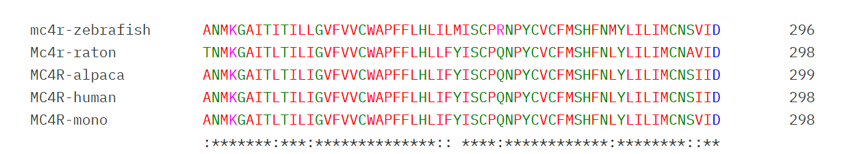
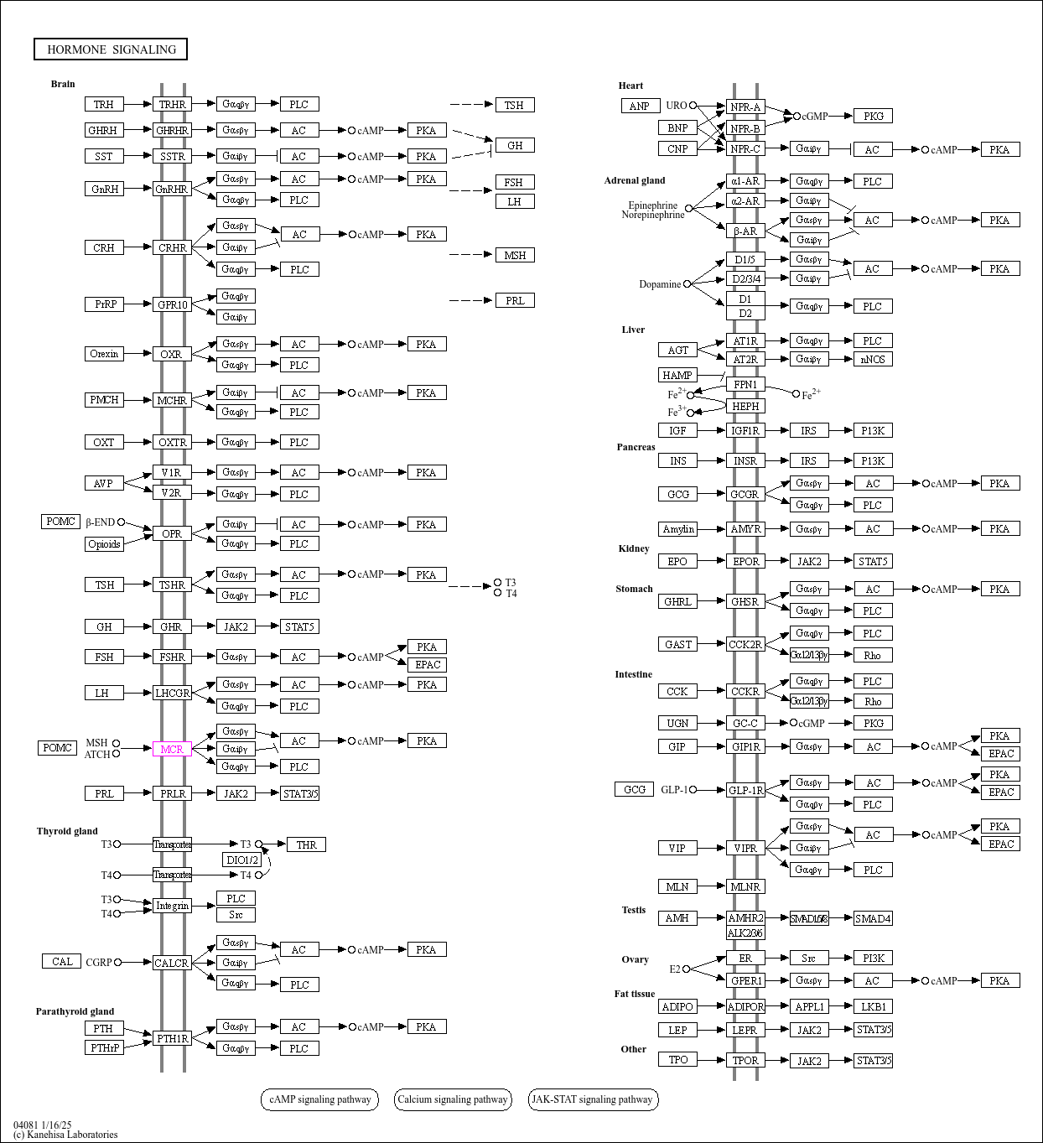

Anotación e interpretación de variantes
Genética clínica y de poblaciones
Paula Damián Moral - Paula Sofía Norniella Jamart - Pedro García Sáez - Pedro Manuel Rodríguez Santos - Pilar Navarro Sánchez - Rubén Martín Blázquez
INTRODUCCIÓN
La obesidad, o acumulación excesiva de grasa corporal, causa graves problemas de salud y enfermedades crónicas. Como caso de estudio, se han estudiado las variantes genéticas en diferentes miembros de la familia Simpson para establecer la posible relación de esta patología con alteraciones a nivel genético.
METODOLOGÍA
Se analizaron tres variantes de Abraham y Maggie Simpson con VEP. Se exploraron la prevalencia en la población con gnomAD; y su patogenicidad con SIFT, PolyPhen, y OMIM. Las variantes “missense” se analizaron con CLUSTAL omega para detectar si la región afectada estaba conservada. Las variantes “frameshift” se analizaron con Mutalyzer para comprobar la estructura del la proteína mutada. Consultamos UniProt e InterPro para comprobar los dominios proteicos afectados en las variantes, y las entradas en KEGG de los genes afectados para comprobar en qué rutas metabólicas está implicados.
RESULTADOS
Tabla 1. Información de las variantes analizadas con VEP.
Gen | Coordenada | Nomenclatura.c | Tipo | Genotipo | Frecuencia | Proteína | Nomenclatura.p | Efecto | SIFT | PolyPhen | MIM | Herencia | Pathway
LEPR | 1:65609984 | ENST00000349533.11:c.1790del | Indel | heterocigoto | 6.19 x 10-7 (mutación) | ENST00000349533.11 | ENSP00000330393.7:p.Ser597IlefsTer20 | Frameshift | ??? | ??? | #614963 | Autosómico recesiva | Vías de señalización de adipocitocinas y hormonales de AMPK, JAK y STAT
MC4R | 18:60371535 | ENST00000299766.5:c.815C>A | SNP | heterocigoto | 6.195x10-7 (mutación) | ENST00000299766.5 | ENSP00000299766.3:p.Pro272His | Missense | deleterious (0) | probably damaging (1) | #618406 | Autosómico recesiva | Vía de señalización de la saciedad
MED12 | X:71121046 | ENST00000374080.8:c.629C>T | SNP | hemicigoto | 4.553x10-6 (mutación) | ENST00000374080.8 | ENSP00000363193.3:p.Ala210Val | Missense | deleterious low confidence (0.02) | benign (0.19) | ??? | ??? | Vía de señalización de la hormona tiroidea
TP53 | 17:7676154 | ENST00000269305.9:c.215C>T | SNP | heterocigoto | 6.19 x 10-7 (mutación) | ENST00000269305.9 | ENSP00000269305.4:p.Pro72Leu | Missense | tolerated (0.13) | benign (0.003) | #151623 | Autosómica dominante | Ruta de lípidos y aterosclerosis
Figura 1. Estructura de LEPR wt y variante.
Figura 2. Alineamiento múltiple de MCR4 por Custal Omega.
Figura 3. Rutas metabolicas implicadas en MC4R en KEGG.
MC4R. Via de la señalización hormonal del AMP cíclico
DISCUSIÓN
CONCLUSIONES
Maggie: presenta una deleción en el gen receptor de leptina (LEPR), produciendo una mutación “frameshift”. Esta deleción provoca la pérdida de dominios necesarios para activar vías de señalización de la hormona leptina (encargada de disminuir la ingesta y aumentar el consumo de energía).
Abraham y Maggie: presentan una sustitución en el gen receptor de la melanocortin 4 (MC4R) que provoca una mutación “missense” que altera un dominio extracelular y crucial para la señalizacon. Esta alteración es altamente patogénica, afectando a una región altamente conservada evolutivamente. Se ve alterada la ruta de señalizacion hormonal del cAMP implicado en el control de la saciedad. Como consecuencia, se altera el control del apetito a nivel hipotalámico, derivando en la característica hiperfagia típica de pacientes con obesidad monogénica.
Ambos presentan mutaciones en TP53, y Abraham es hemicigoto para la variante detectada en MED12, pero ambas tienen un nivel de patogenicidad bajo o ambiguo.
Las variantes de los genes LEPR (portada por Maggie) y MC4R (portada por Abraham y Maggie) pueden indicar que los Simpson sean propensos a desarrollar obesidad. Por otro lado, mutaciones que comparten ambos en los genes MED12 y TP53, no se consideran patogénicas ni se observa relación con el fenotipo observado. Por lo tanto, la familia Simpson debe tener una dieta controlada y hábitos de vida saludable si no desean desarrollar obesidad.

